Slide 1
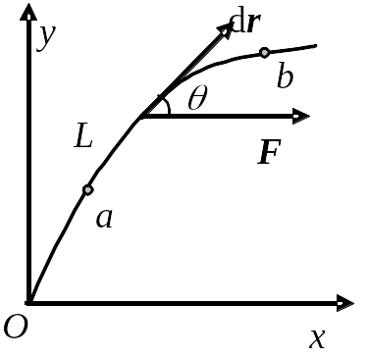
§2.3 力对物体的空间效应——能量守恒定律
§2.3.1 质点的功与能
1.功和功率
(1).相关概念
功：力和力方向下位移的乘积，称为力对物体所作的功
微分形式
元功
积分形式
理解：
A. 恒力做功
B. 功是标量，有正负之分。

Slide 2
C. 功是相对量，与参考系的选择有关。
D. 功是过程量，不是状态量
E. 功的独立性原理
功率：力在单位时间所作的功。记为
平均功率
思考：平均功率可以用定义式 中，力、速度取平均求解吗？

Slide 3






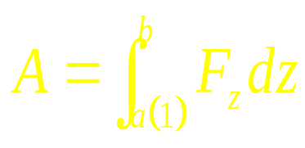
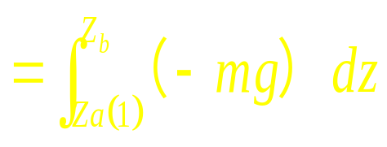
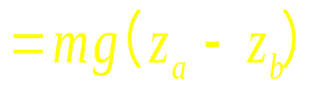
(2) 几种常见力的功
②
①.重力的功
z
重力mg 在曲线路径 ab 上的功为
m
①
G
O
y
x
重力所做的功等于重力的大小乘以质点起始位置与末了位置的高度差。
结论
(1)重力的功只与始、末位置有关，而与质点所行经的路径无关。
(2)质点上升时，重力做负功；质点下降时，重力做正功。

Slide 4
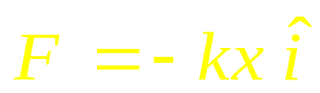

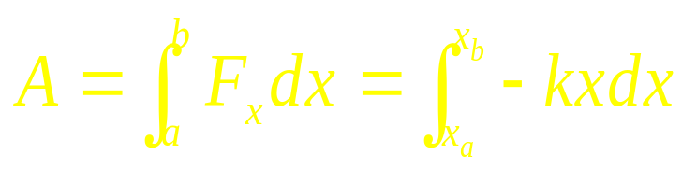
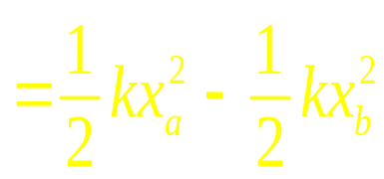
a
b
x_{a}
②弹力的功
弹簧弹性力
x_{b}
o
x
由x_{a} 到x_{b} 路程上弹性力的功为
弹性力的功等于弹簧劲度系数乘以质点始末位置弹簧形变量平方之差的一半。
结论
(1) 弹性力的功只与始、末位置有关，而与质点所行经的路径无关。
(2) 弹簧的变形减小时，弹性力做正功；弹簧的变形增大时，弹性力做负功。

Slide 5
③ 万有引力的功
质点m在M的引力场中,由a点到b点,万有引力对质点m所作的功为
b
ds
dr
θ
r_{b}
m
f
r
M
r_{a}
a
结论
(1) 万有引力的功，只与始、末位置有关，而与质点所行经的路径无关。
(2) 质点靠近质点时，万有引力做正功；质点远离质点时，万有引力做负功。

Slide 6

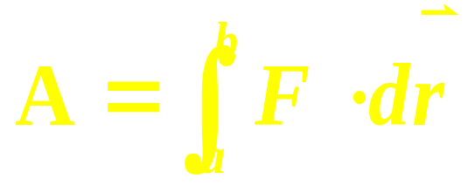
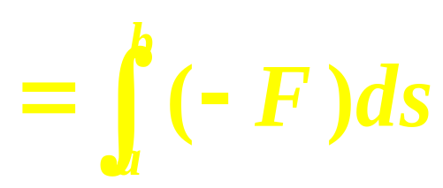

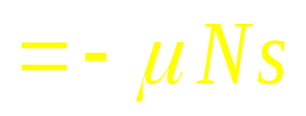
④ 摩擦力的功
摩擦力
方向：
切向且与速度反向
摩擦力
在这个过程中所做的功为
a与b之间的路程
结论
摩擦力的功，不仅与始、末位置有关，而且与质点所行经的路径有关 。

Slide 7

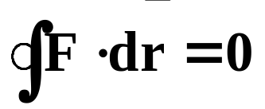
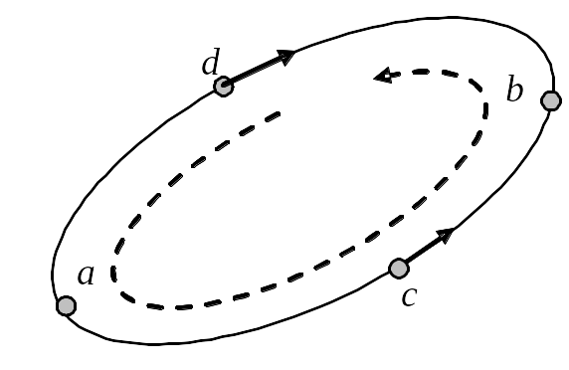
2、保守力、势能与势能定理
(1) 保守力与非保守力
保守力：如果力对物体所作的功只与位置有关，而与中间过程 无关，称之为保守力。
非保守力：做功与中间过程有关的力称为非保守力
对保守力：
因
于是
保守力：满足条件：
(旋度，无旋场)，称为保守力。
或
保守力作功

Slide 8
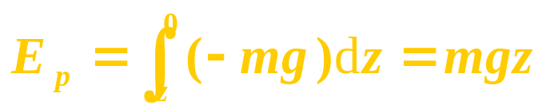
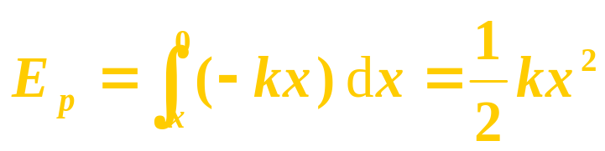
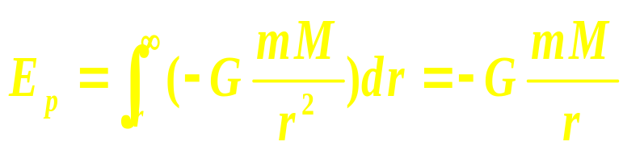
普遍意义：
环流为零的力场是保守场，如静电场力的环流也是零，所以静电场也是保守场。
环流不为零的矢量场是非保守场，如磁场。
(2) 势能与势能定理
势能：由于物体的某种相对位置而具有的能量，称为势能。
定义：质点在保守力场中某点的势能，在量值上等于质点从该点移动至零势能点的过程中保守力所做的功
重力势能
弹性势能
引力势能

Slide 9
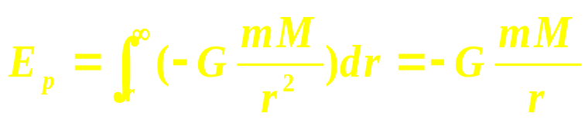
讨论：关于势能概念的理解
只有在保守力场中，才可以引入势能函数
保守力场中质点势能的含义
严格说势能属于相互作用的物体所组成的系统
势能只有相对意义，而势能差具有绝对意义
地面为势能零点
末态为势能零点
以弹簧原长为势能零点
以无限远为势能零点

Slide 10




势能定理：保守力所做的功，等于质点势能增量的负值
z
m
①
微分形式
G
O
y
x
a
b
x_{a}
x_{b}
o
x
b
ds
dr
θ
r_{b}
m
r
f
M
r_{a}
a

Slide 11
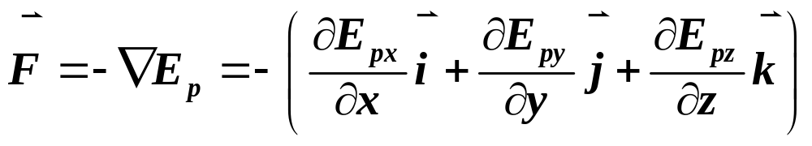
保守力与势能间的关系
因
结论：保守力等于势能的负梯度。

Slide 12
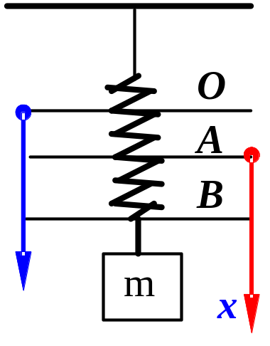
例1：如图，上端固定的轻质弹簧下端固定质量为m的物体，设弹簧的原长在o点，挂上物体后弹簧伸长x₀到A点。
求：以A点为原点，弹簧伸长任意长度时物体系的势能。
解：设将物体从A点拉长至B点，弹簧的伸长量为x₁
B点的弹性势能等于保守力弹力将m从B点拉向A点所作的功
而
x₀
于是
x₁
B点的重力势能
物体系的总势能
结论：以新的平衡位置A为原点时，相当于原长在A点而没有
悬挂重物的弹簧运动。

Slide 13
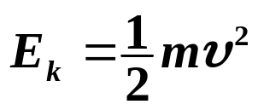
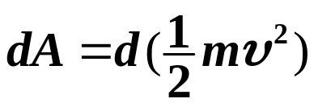
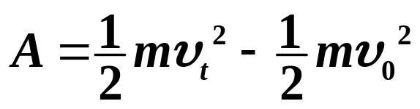
2.动能与动能定理
动能：由于物体运动而具有的能量，称为动能
说明：动能与参考系的选择有关，且恒为正
(1).单质点的动能定理
单质点动能定理：合外力对单质点所作的功等于质点动能的增量
微分形式
积分形式
推导：微分形式
积分形式

Slide 14
理解：
动能定理表明，动能定理与状态相联系。
力在空间上的累积是动能改变的原因。
b. 适用条件：惯性参考系
c. 单质点的动能守恒定理：
作用于质点上的所有外力做功的代数和为零时， 质点的动能守恒

Slide 15
例2 质点(m=0.4kg)静止, 受力 , 求前2s内合外力的功。
解 ：
=20J

Slide 16
例3：今有一倔强系数为k的轻弹簧，竖直放置，下端连接一质
量为m的物体，开始时使弹簧为原长而物体m恰好与地面接
触。今将弹簧上端缓慢地提起，直到物体m刚能脱离地面时
止，求此过程中外力作的功。
解：建立如图所示的坐标系。
外力 F = kx ，这是一个变力。物体m脱离地面的条件是
x
F
x₀
所以外力作的功为
(原长)
o

Slide 17

例4：一质量为m的质点在xoy平面上运动，其位置矢量为：
，式中a、b、ω是正值常数，且a>b。
求：t = 0到t = π/(2ω)时间内合外力的功及分力F_{x、}F_{y}的功。
解：合外力所作的功
y
合外力
O
x
∵ 当t = 0时，x = a， y = 0；当t= π/(2ω)时，x=0， y=b。
∴ 合外力的功为
分力F_{x、}F_{y}的功为

Slide 18
讨论：(1)显然合外力的功可由下式求出
(2)若只求合外力的功则用动能定理求解最为方便
当t=0时，
大小为：
当t= π/(2ω)时，
大小为：
由动能定理得合外力的功为

Slide 19
例5：在光滑的水平桌面上，平放着如图所示的固定的半圆形屏障。质量为m的滑块以初速度v₀沿切线方向进入屏障内，滑块和屏障间的摩擦系数为µ。
求：滑块滑过屏障的过程中，摩擦力的功
解：滑块在水平面内受两个力的作用：摩擦力f_{r}、屏障给它的支持力N， 如图所示。滑块在沿屏障作圆周运动的过程中，支持力N不作功，只有摩擦力f_{r}作功；但摩擦力是个变力，不易直接求出，借助动能定理，摩擦力的功为
f_{r}
v₀
求v，滑块作圆周运动，采用自然坐标系
v
N
θ
法向
o
切向

Slide 20
将式(1)代入式 (2)，并将积分变量换为θ后，有
f_{r}
对上式分离变量并积分
v₀
v
θ
N
o
代入动能定理得

